Slide 1
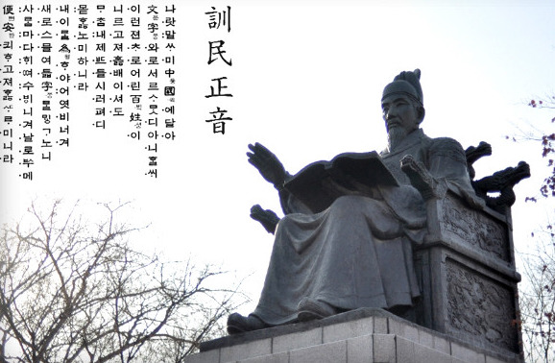

Slide 2
‘급하게 똥이 마려워서 그러는데’ 라고 표현함이 바르다

